Slide 1

我不是最弱小的

Slide 2


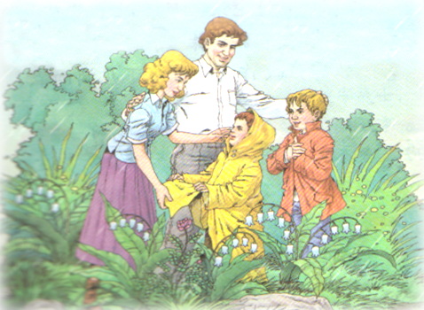
我们是二年级的小学生，
在爸爸妈妈的眼里，在老师
眼里，我们是最弱小的吗？
在同学眼里呢？

Slide 3

自读课文，想一想萨沙才五岁，妈妈为什么夸他是勇敢的孩子。借助拼音认读生字，同学间相互交流认字方法。

Slide 4
读读写写
ruò mò sà tuō líng
cù suí fēn fāng liáo
qīng dì jiāo xiān
弱 末 萨 托 铃
簇 随 芬 芳 聊
倾 递 娇 掀

Slide 5
读读写写
扑 托 摸 利
铃 弱 末 芬
芳 夏 应该

Slide 6

正确、流利的朗读课文，想一想
下大雨了，妈妈赶紧从背包里拿出雨衣递给身边的托利亚，托利亚又把雨衣给了萨沙。
妈妈和托利亚都需要雨衣，最后为什么给了
萨沙？
萨沙是最弱小的吗？
萨沙保护了娇嫩纤弱的蔷薇花，蔷薇花会 怎么说呢？

Slide 7
“要是你谁也保护不了，那你就是最弱小的。”
“你能保护最弱小的，你是勇敢的孩子啦！”
说说你怎样理解这两句话。

Slide 8
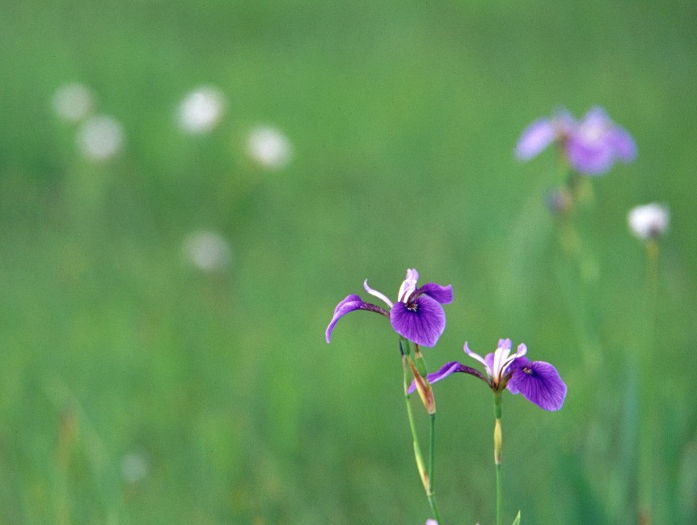

Slide 9
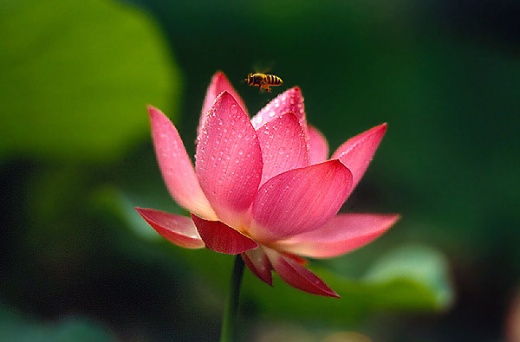

Slide 10
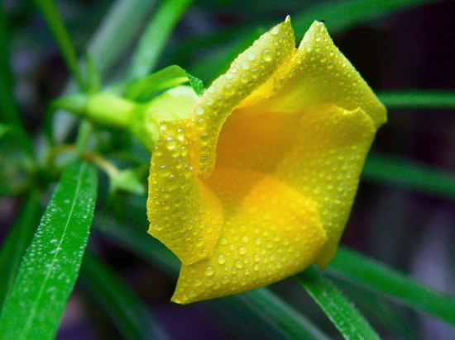

Slide 11
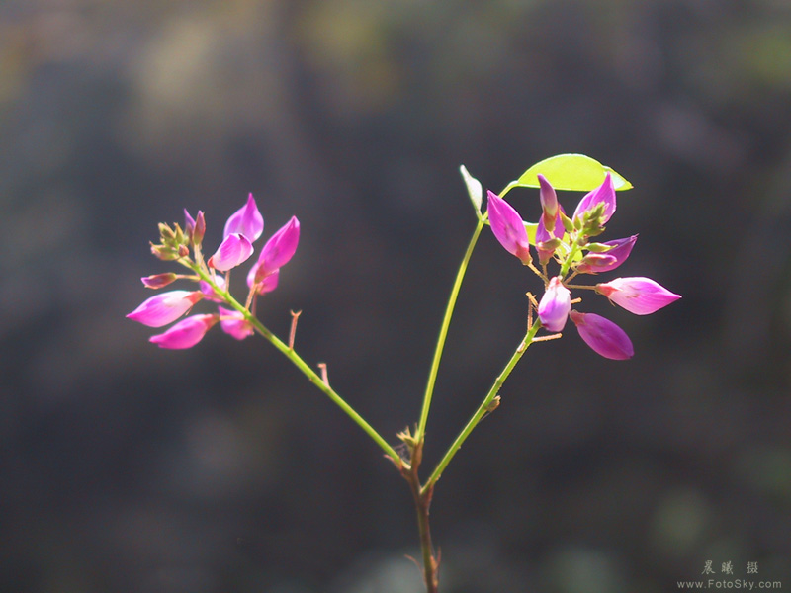
你能保护
更弱小的吗？

Slide 12

请同学分别扮演爸爸妈妈，托利亚和萨沙，分角色演读课文。

Slide 13

说一说：讲一讲你所知道的勇敢者的故事吧。
做一做：学会保护和帮助比你弱小的。

